Slide 1
Automation Testing
ZL Chen, SIoT DQA, Advantech
Notes:
我目前開發的測試工具大部分都是解決人工沒有辦法執行這件事情，也就是長時間的測試，而且我們有些問題不見得看的到，所以我為了避免這件事情，就開發了這些程式。
避免客人的問題再次出現
可以解決人工沒辦法長時間反覆測試增加涵蓋率

Slide 2
Agenda
Automation Testing
Automation Testing Tools
程序
長時間
Continuous Integration

Slide 3
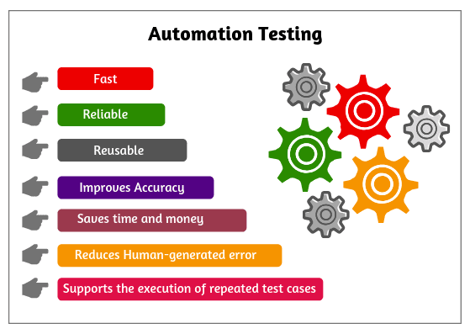
Notes:
快速、可靠、重複、準確、時間成本、減少人為因素、重複性的測試案例。
自動化測試就像利用自動化執行手動測試的行為，像是自動化的回歸測試。

Slide 4
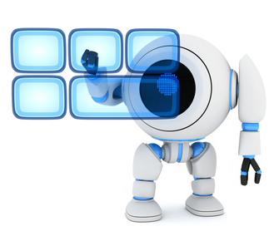
Automation Testing Tools
Roaming Automation
Airplane ON/OFF Mode Automation
Wi-Fi Frequency Switch Automation
Luminance Automation
Resolution Automation
PXE Automatic Installation
ProgramIndex Automation
Notes:
手法
Relibailby

Slide 5
Roaming Automation
Demand
Improvement
Reduce the manual testing errors.
In order to switch the AP process.
Accurately to capture the ping logs
Execute the long-term load testing.
Statistics
AP Roaming Times
Digital Attenuator
Notes:
需求
因為過去在測試 Roaming 程式時，是要用人力去推著 AP ，並且人力去斷電，但現在可以透過程式去 Control 然後可以讓系統去自動 Reboot
也就是說我的 DUT 只要裝上這隻程式，就可以從 AP A Switch 到 AP B 然後再切換回來
改善
減少手動測試失誤問題
省去手動切換 AP 行為
準確擷取 Ping 紀錄檔
長時間壓力測試執行
統計
那為何目前只能測 10 次主要原因是 AP 不穩定，所以需要數位衰減器
因為數位衰減器搭配用數位衰減訊號的方式來做有點像 handover 的概念 ，避免一直在 Reboot AP
那我們有曾經從 AP 的 UI 調整強度之後，AP 還是會無法做切換的原因我覺得：
-> AP的距離，但離很遠也是無法 Switch，而且是不清楚當下 Wi-Fi module F/W 設定 Roaming 的強度要多低才能跳
所以最後發現 AP 不是設計來重開機的，所以 Reset 多次後 AP 會有問題，因此最根本辦法是從比較貼近實際應用的訊號衰減來做，所以還是得透過訊號衰減器來實現

Slide 6
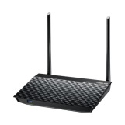
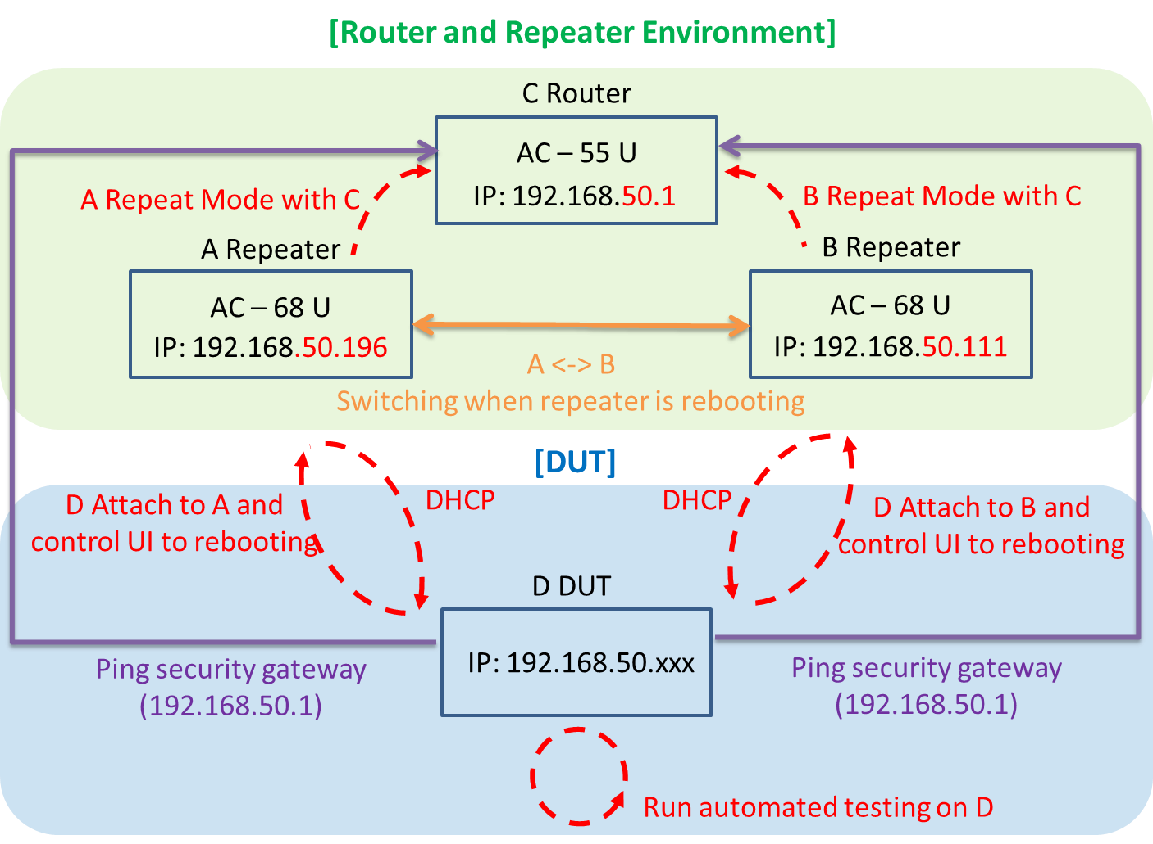
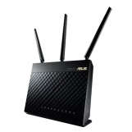
Roaming Automation
System Structure
Notes:
我的代測物很簡單，他只要連到其中一台 AP 之後，就可以 A switch 到 B 又可以從 B switch 到 A，那這個 AP 可以換成其他台，但是程式要針對 Web UI 的介面做修改，我就可以 Run 了

Slide 7
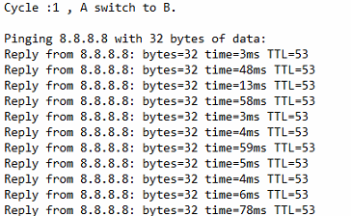
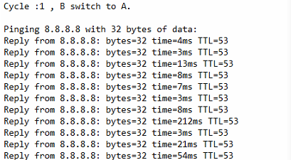
Roaming Automation
The roaming’s ping log are as below:

Slide 8
Wi-Fi Frequency Switch Automation
Demand
In order to fine-tune the switch function of the [N Only] and [Legacy] based on Wi-Fi AP switch of 2.4G.
In order to fine-tune the switch function of the [N/AC mixed] and [Legacy] based on Wi-Fi AP switch of 5G.
Improvement
Load testing of 2.4G and 5G.
Notes:
需求
我們原先做這個的目的是要做 a, b, g 的相互切換，但是目前是受限於 Leagcy 它是混合式的方式，所以只能做 N 跟 Legacy 以及 N/AC 混和跟 Legacy 切換，所以寫這隻程式
改善
所以這算是手法上做改善
比如正常人為可以做個 50 次、但程式可以做到 1000 次 Switch
可以做長時間的 2.4 G 及 5 G 之壓力測試

Slide 9
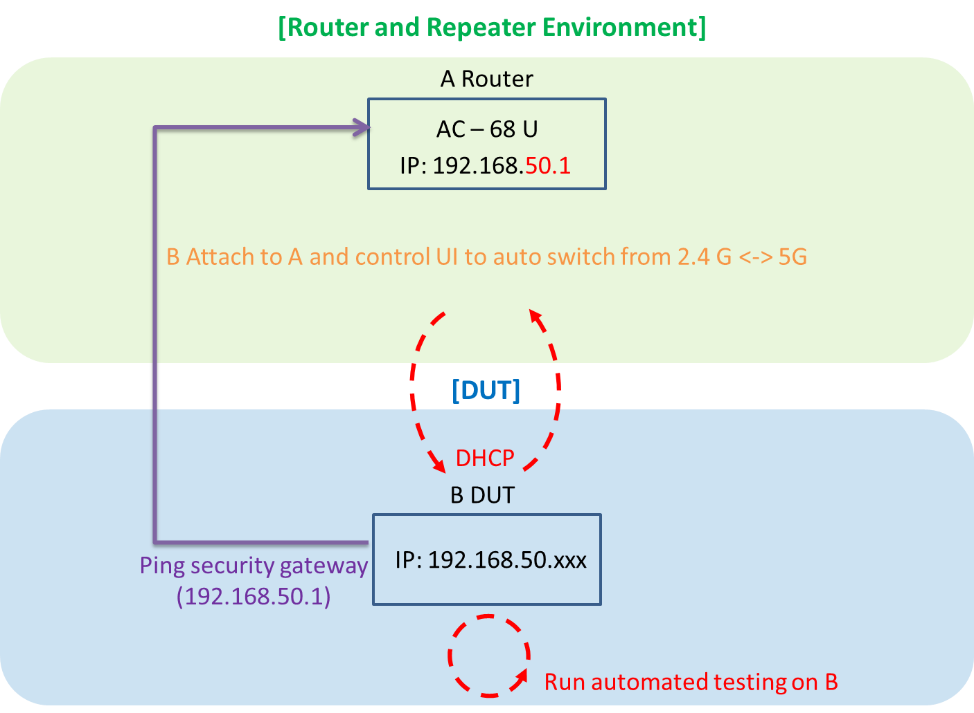
Wi-Fi frequency switch automation
System Structure

Slide 10
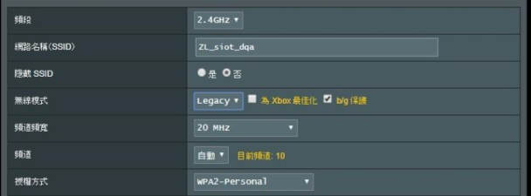
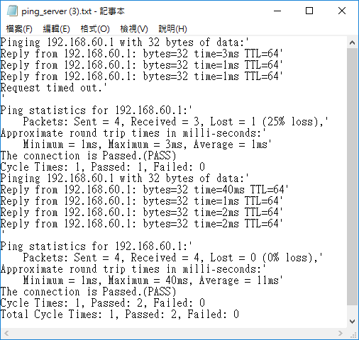
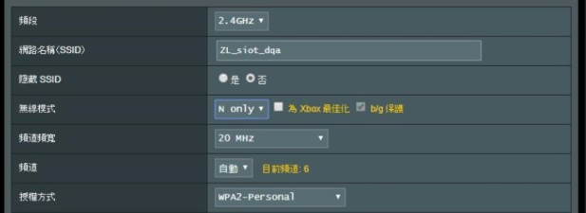
Wi-Fi frequency switch automation
The Wi-Fi switch’s screenshot and log are as below:

Slide 11
Airplane ON/OFF Mode Automation
Demand
Improvement
Finish the airplane switch on/off mode stability by load testing.
Notes:
需求
在做 Airplane mode 切換的情況下可以透過這隻程式去確認，會不會有 Exception 的狀況，比如畫面上的異常、長時間切換的途中切換問題、以及切換過後網路連線失敗的問題
改善
時程上做改善、以及涵蓋率的問題
比如正常人為可以做個 50 次、但程式可以做到 1000 次 ON/OFF
長時間壓力下且能完成飛航模式開關的穩定性

Slide 12
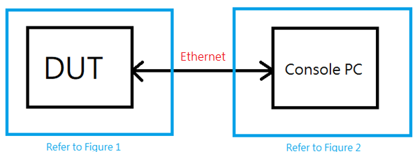
Airplane ON/OFF Mode Automation(Android, RJ45)
Android 6.0.1 or 8.0.1 for WLAN and WWAN
Block Diagram

Slide 13
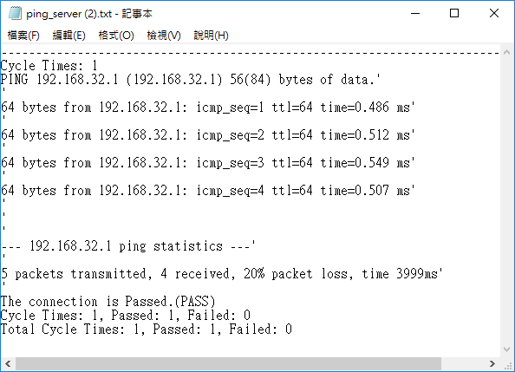
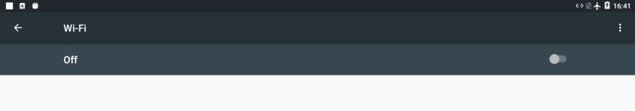
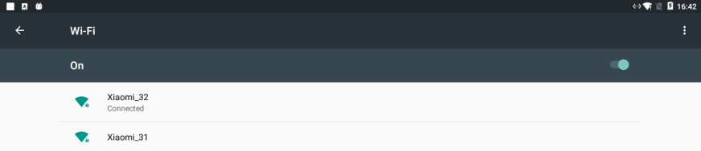
Airplane ON/OFF Mode Automation(Android, RJ45)
The output screenshot and log are as below.
Airplane ON (Wi-Fi OFF)
Airplane OFF (Wi-Fi ON)

Slide 14
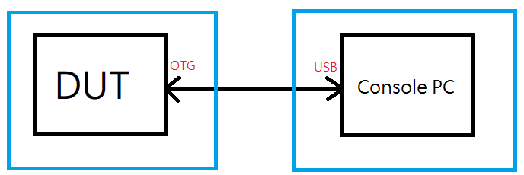
Airplane ON/OFF Mode Automation(Android, OTG)
Android 6.0.1 or 8.0.1 for WLAN and WWAN
Block Diagram

Slide 15
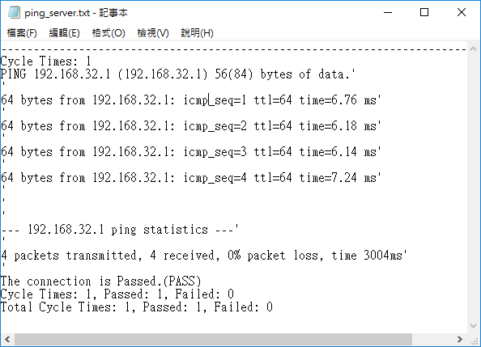
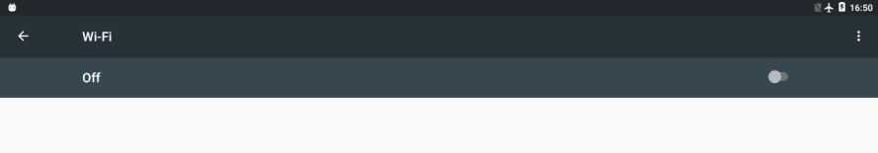
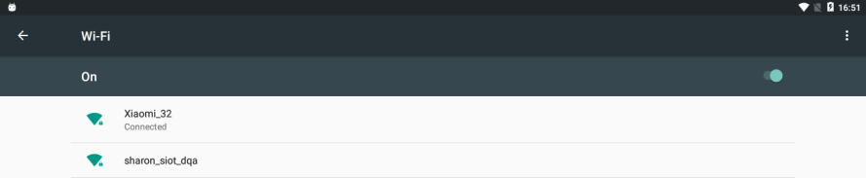
Airplane ON/OFF Mode Automation(Android, OTG)
The output screenshot and log are as below.
Airplane OFF (Wi-Fi ON)
Airplane ON (Wi-Fi OFF)

Slide 16


Airplane ON/OFF Mode Automation(Windows)
Windows for WLAN
The test script base on Sikuli API under the windows environment.
Airplane ON/OFF Mode Automation

Slide 17
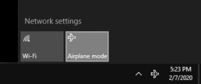
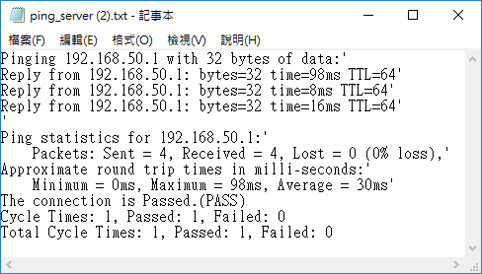
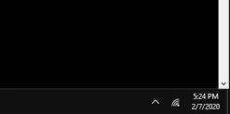
Airplane ON/OFF Mode Automation(Windows)
The output screenshot and log as below.
Airplane OFF (Wi-Fi ON)
Airplane ON (Wi-Fi OFF)

Slide 18
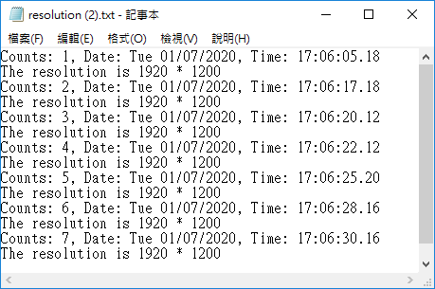
Resolution Automation
Demand
Improvement
Automatically capture the GPU resolution of the host/mainframe with auto testing process.
Reboot with long period to capture resolution.
The Tool base on the GPU resolution
Auto catch the resolution by batch code.
(Reboot)
Notes:
需求
一開始的需求是想要檢查每次開機的時候除了螢幕有顯示之外 你的解析度 Resolution 能不能跑出來
這可以用來檢驗開關機解析度對不對，因為從來沒有人確認過 所以我透過這支程式把解析度抓出來
改善
之後導入開關機的時候這邊這支也可以一起做
透過程式自動擷取主機 GPU 解析度
也是可以用來做 Tool 的需求長時間重開機解析度擷取

Slide 19
Luminance automation
Demand
Improvement
Develop a production program according to the product requirements and spec.
Fast generate picture and write program to measure the panel.
Notes:
需求
由於部門內部原先的同仁在測試量測 Panel 時都是採納約略的位置，因為沒有治具，所以我開發了這支程式來更精準解決改善測試精準度這件事，所以未來只要是有產品的規格，依照規格輸入所需的相關資訊便可以自動產生精確量測 Panel 的位置，而這支程式其實取代的是人工繪圖這一段，並不是所謂的自動量測的部分
改善
手法上做改善
依產品需求規格製作產圖之程式
方便內部人員快速產圖並做量測 Panel 之程式

Slide 20
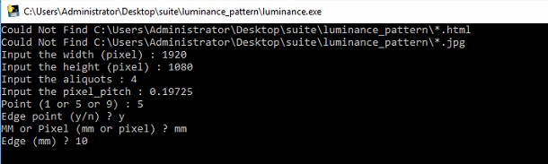
Luminance automation
The tool of pre-condition base on the product specification.

Slide 21

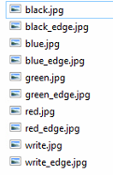
Luminance automation
The output luminance photo.
Notes:
目前可以產生出圓圈，並透過這個將量測點固定，不會偏左或偏右，所以算是手法的改善

Slide 22
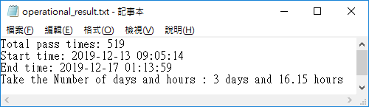
PXE automatic installation
Demand
Improvement
Automatic process/procedure installing the Windows OS.
Load testing of long-term automatically install.
Operation system installation.
Notes:
需求
解決人工沒有辦法執行這件事情
改善
時程上做改善
現在可以透過 Legacy 跟 UEFI 安裝
自動重複化安裝 Windows OS 程序
長時間自動安裝壓力測試

Slide 23
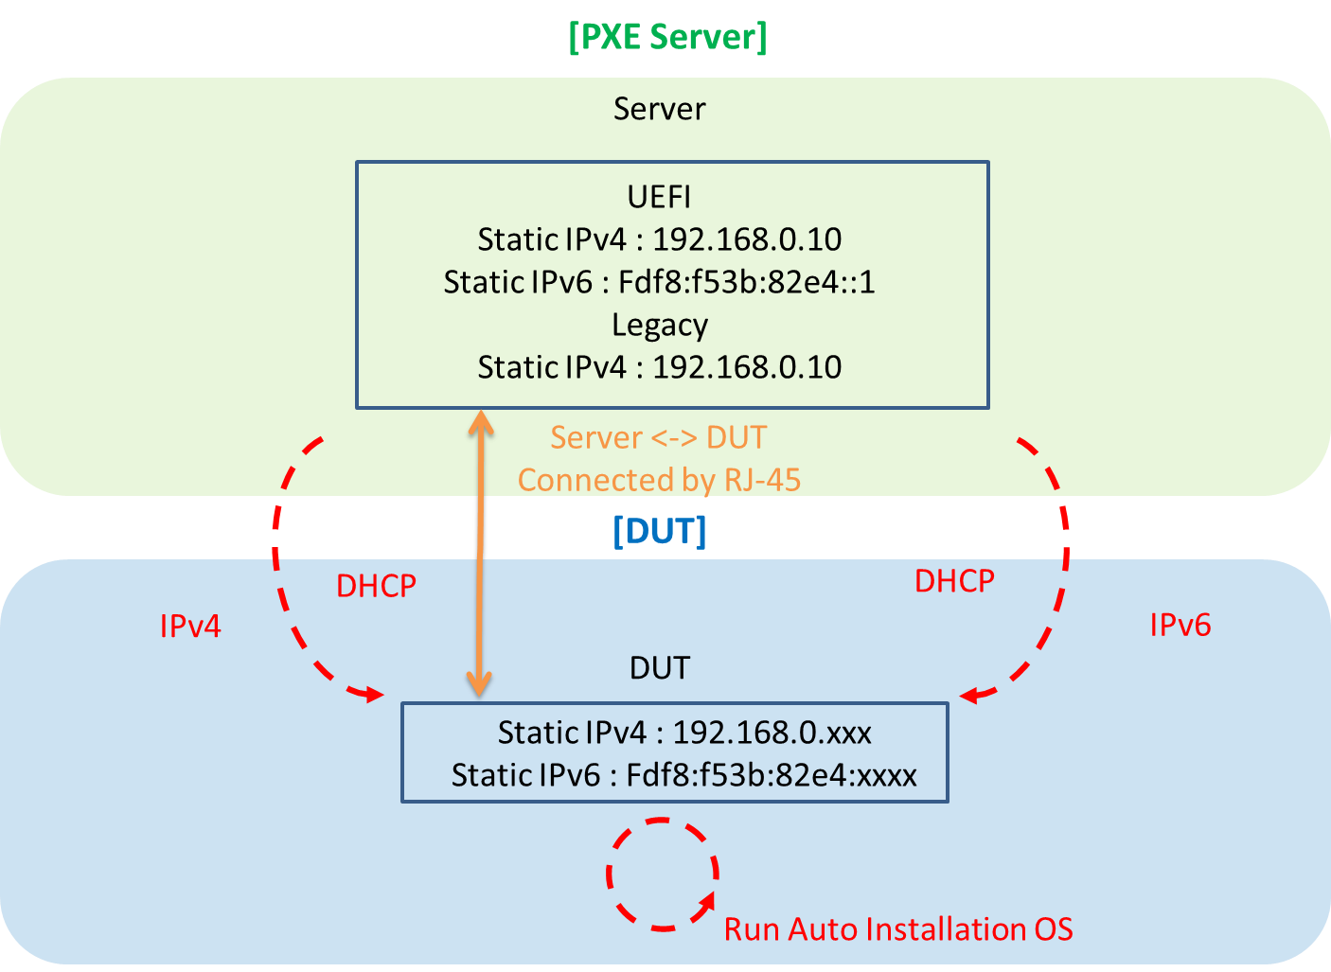
PXE automatic installation
System Structure

Slide 24
ProgramIndex automation
Demand
Improvement
Download corresponding programs using ProgramIndex.
Extract data/files on FTP Server and download right away.
Notes:
需求
目前是用 pen driver 複製出來並且到代測物做安裝的動作，由於提升部門內部下載程式的便利性，如果可以有一隻程式可以直接透過它連到 DQA Server 即可以直接下載到代測物上面會較快速許多，才開發此程式
改善
手法上做改善
透過 ProgramIndex 程式方便下載相對應程式
可以直接抓取 FTP 上的資料直接下載

Slide 25
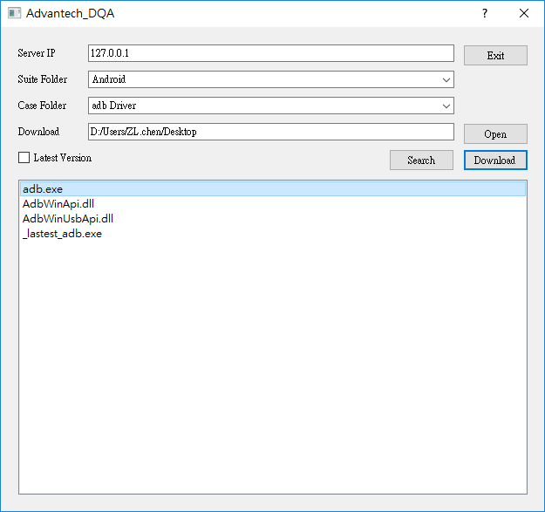
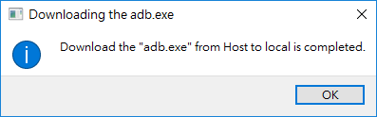
ProgramIndex automation
Download the file by ProgramIndex user interface.
Server IP
Suite Folder
Case Folder
Downlod

Slide 26
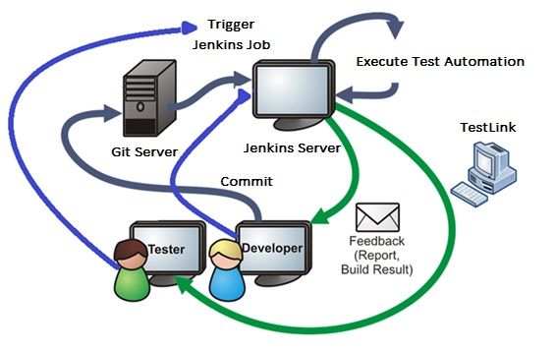
Continuous Integration
Notes:
未來的願景 CI

Slide 27
Go Together,
We Go Far and Grow Big

